Slide 1

一个简单的GPU学习助手
GPU架构与编程课程 大作业展示
Arthur 计算技术研究所
指导教师：赵地老师
2025年1月8日

Slide 2
目录
系统概述
模型选择
数据集构建
微调
量化
RAG
vLLM
展示

Slide 3
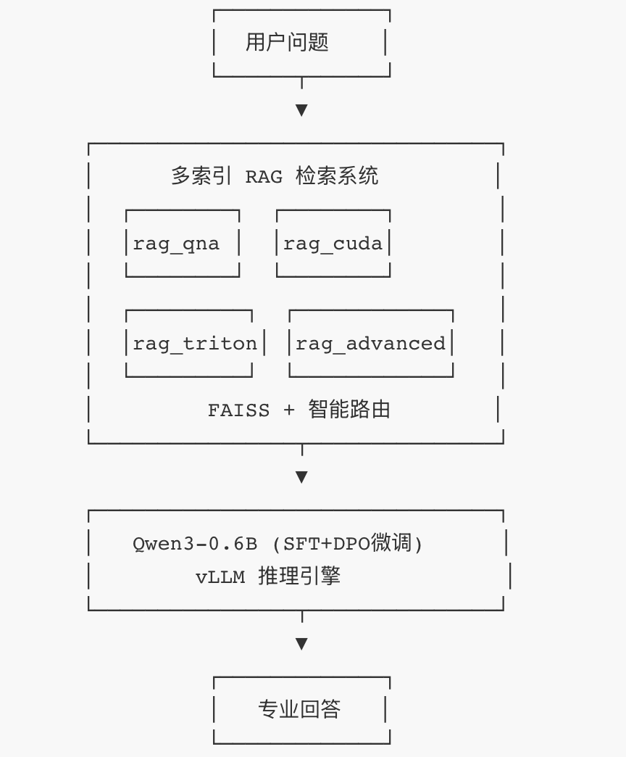
系统概述
任务目标：构建GPU架构与编程领域的智能问答系统
核心技术栈：
基座模型：Qwen3-0.6B
微调框架：Unsloth (SFT + DPO两阶段)
推理引擎：vLLM (Continuous Batching)
检索增强：多索引RAG + FAISS

Slide 4
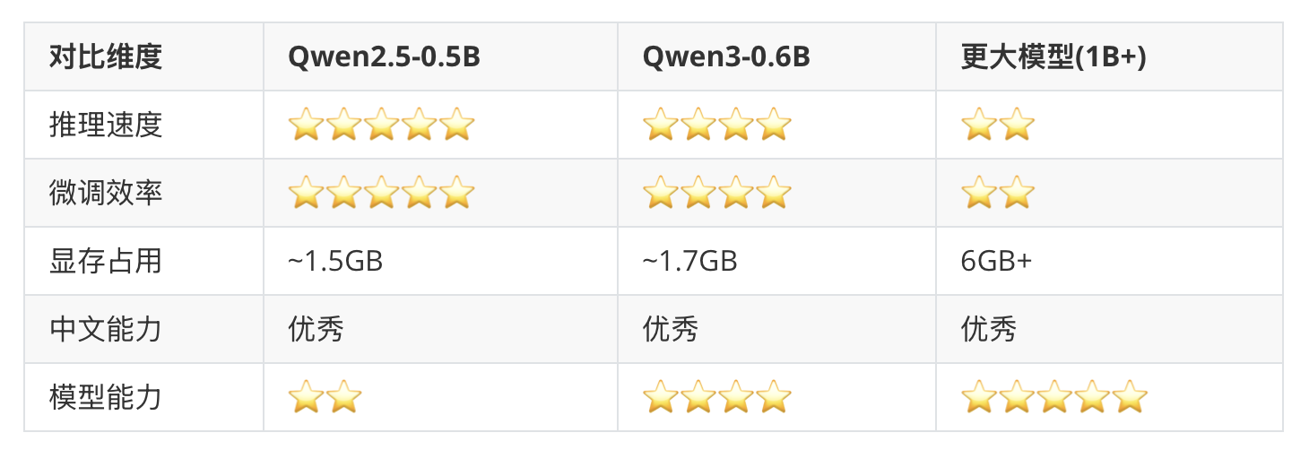
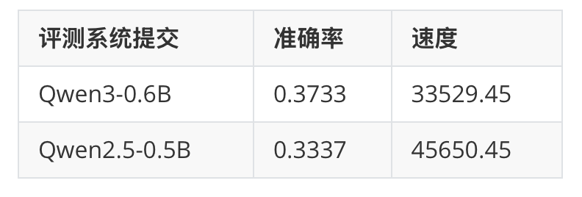
模型选择
为什么选择Qwen3-0.6B
选择理由
1. 速度优先：小模型推理快，适合高吞吐评测
2. 微调友好：可完整进行SFT+DPO两阶段训练
3. RAG弥补：通过检索增强弥补模型容量限制
4. 中文能力：评测数据集采用中文，Qwen中文能力佳
评测表现

Slide 5
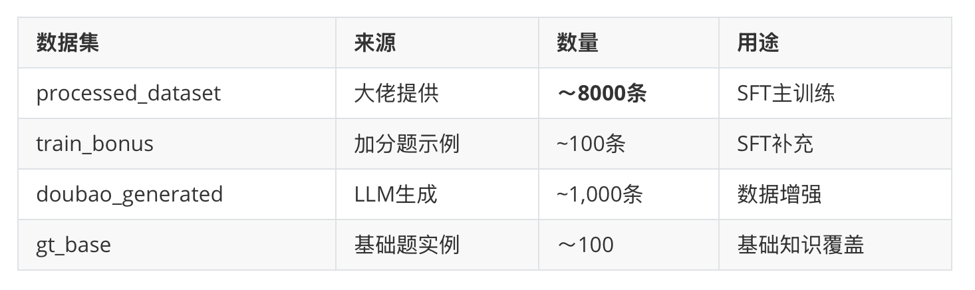
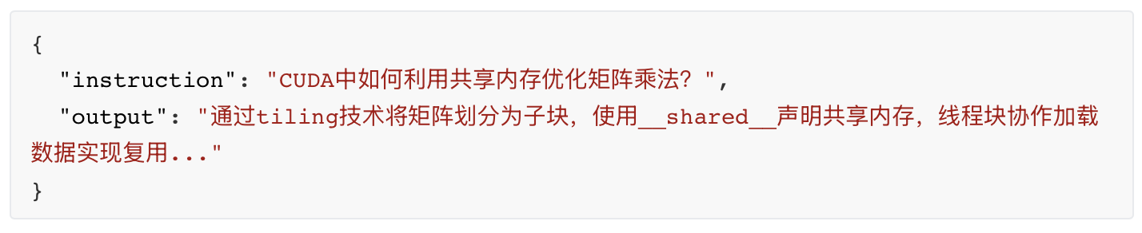
数据集构建
数据来源
数据格式示例

Slide 6
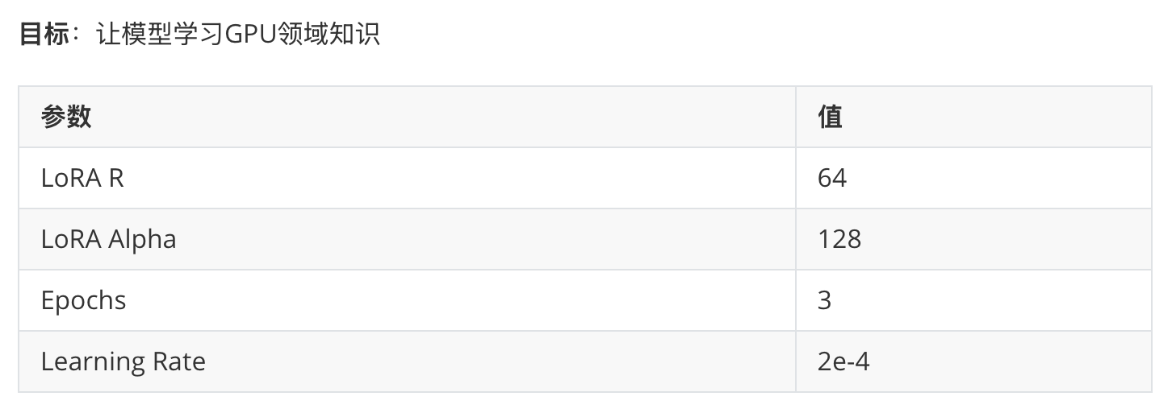
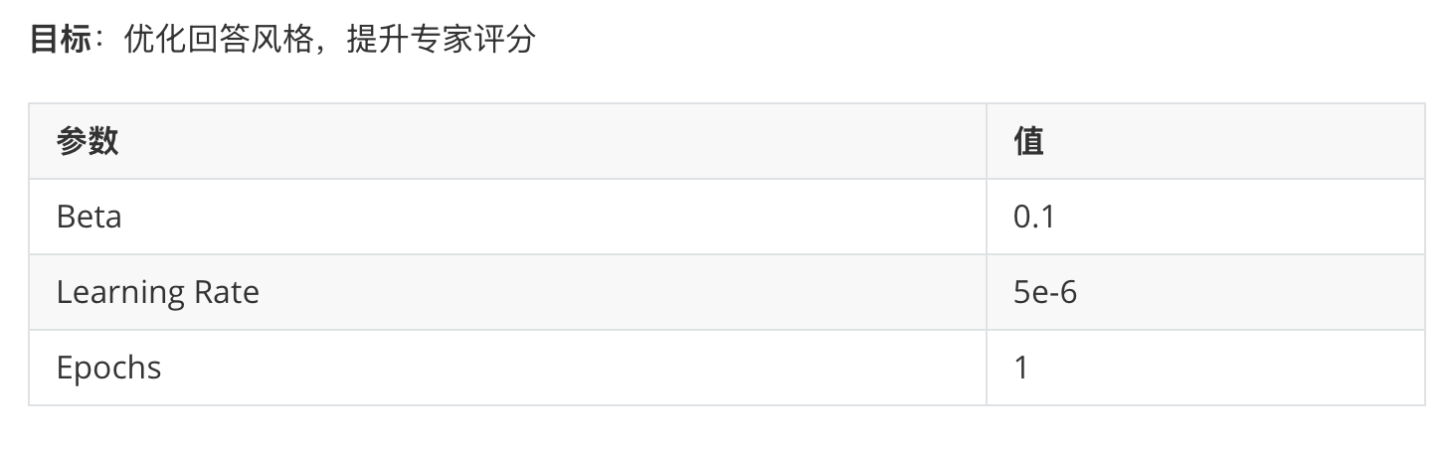
两阶段微调
微调策略：SFT + DPO
第一阶段：SFT LoRA监督微调
第二阶段：DPO偏好对齐

Slide 7
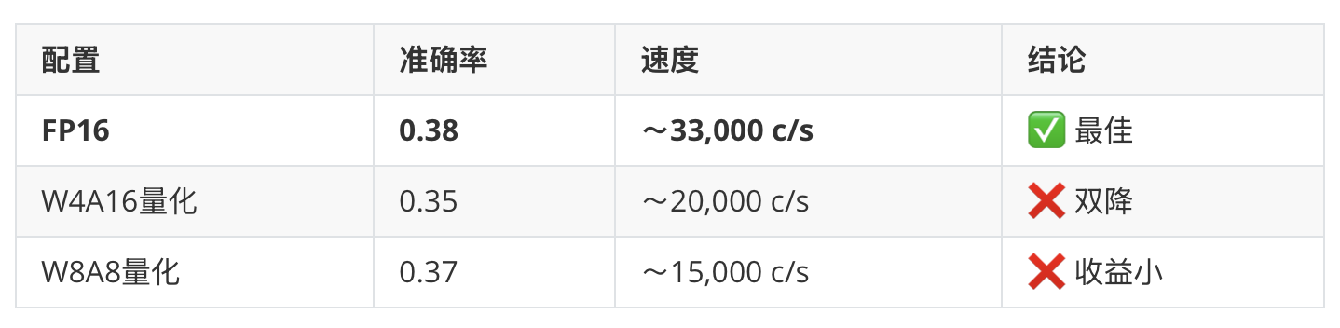
量化决策
实验对比
原因分析：
1.模型容量有限：0.6B参数量化后信息损失明显
2. 量化开销：小模型量化后 推理 反量化overhead大
3. vLLM优化好：FP16推理已足够高效结论：小模型保持FP16是最佳选择

Slide 8
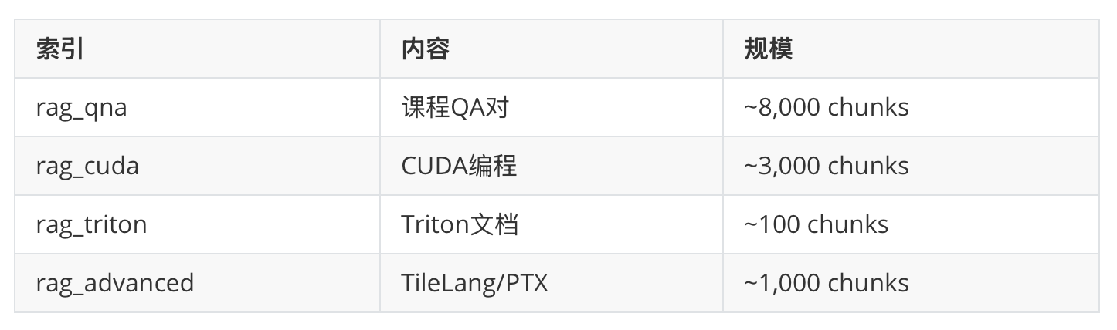
多索引RAG
RAG系统构架
关键优化
• 智能路由：根据关键词选择索引
• Embedding缓存：减少重复编码
• 相似度阈值：0.75过滤低质量结果

Slide 9
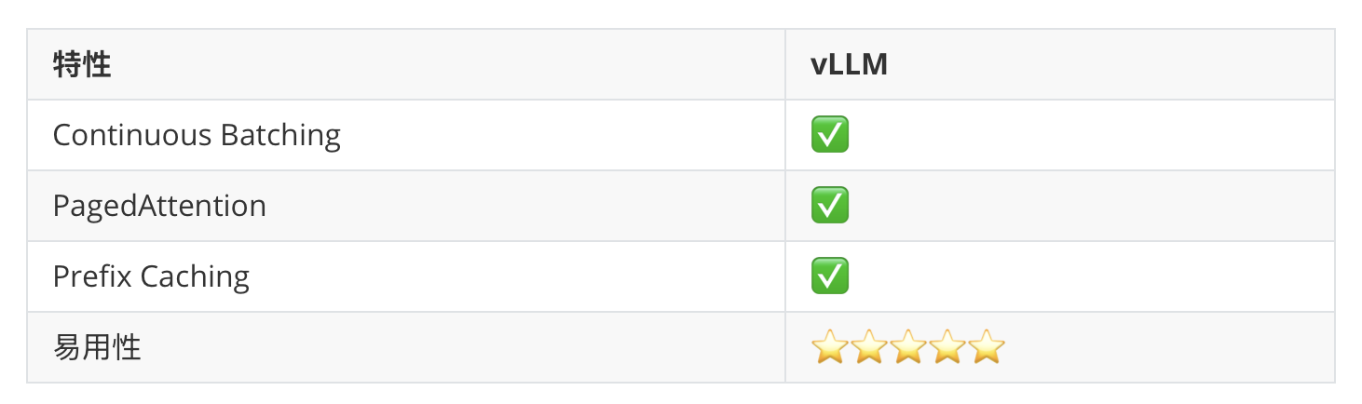
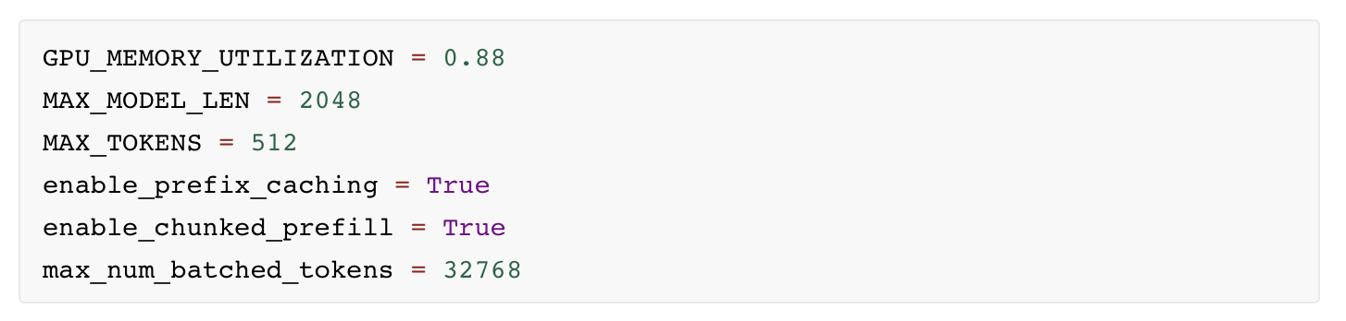
vLLM推理优化
为什么选择vLLM
关键配置

Slide 10
谢谢大家！！！
& 现场展示

